Slide 1
Psalm 21 (DNP) t. B. Vuijk; m. Genève 1551

Slide 2
Psalm 21 (DNP) t. B. Vuijk; m. Genève 1551

Slide 3
Psalm 21 (DNP) t. B. Vuijk; m. Genève 1551

Slide 4
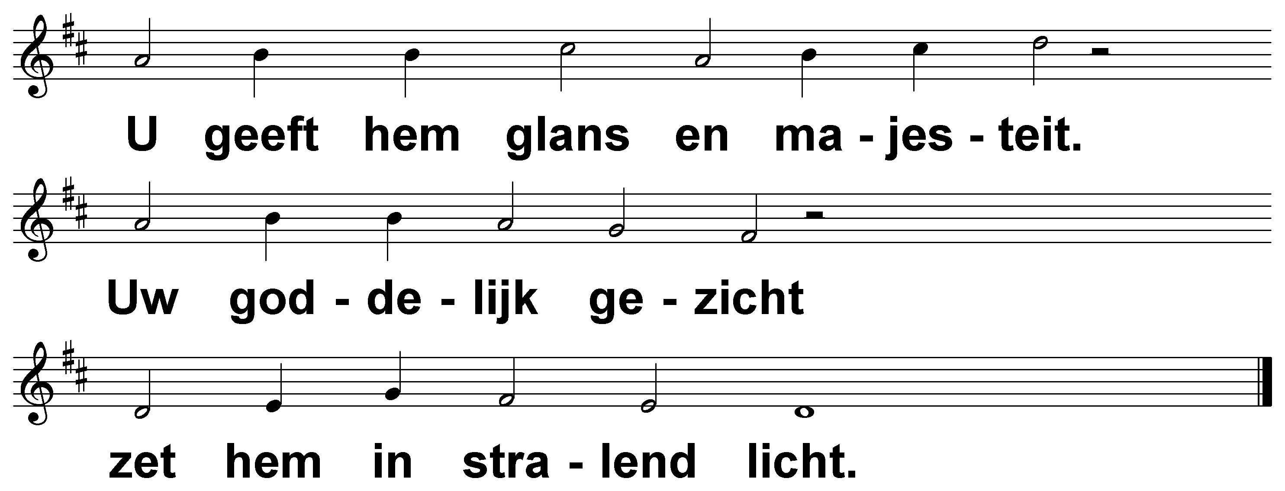
Psalm 21 (DNP) t. B. Vuijk; m. Genève 1551

Slide 5
Psalm 21 (DNP) t. B. Vuijk; m. Genève 1551

Slide 6
Psalm 21 (DNP) t. B. Vuijk; m. Genève 1551

Slide 7
Psalm 21 (DNP) t. B. Vuijk; m. Genève 1551

Slide 8
Psalm 21 (DNP) t. B. Vuijk; m. Genève 1551

Slide 9
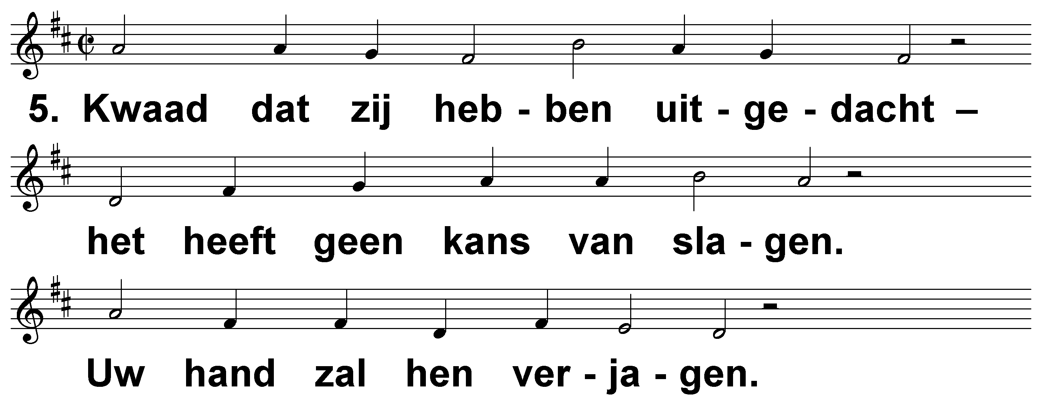
Psalm 21 (DNP) t. B. Vuijk; m. Genève 1551

Slide 10
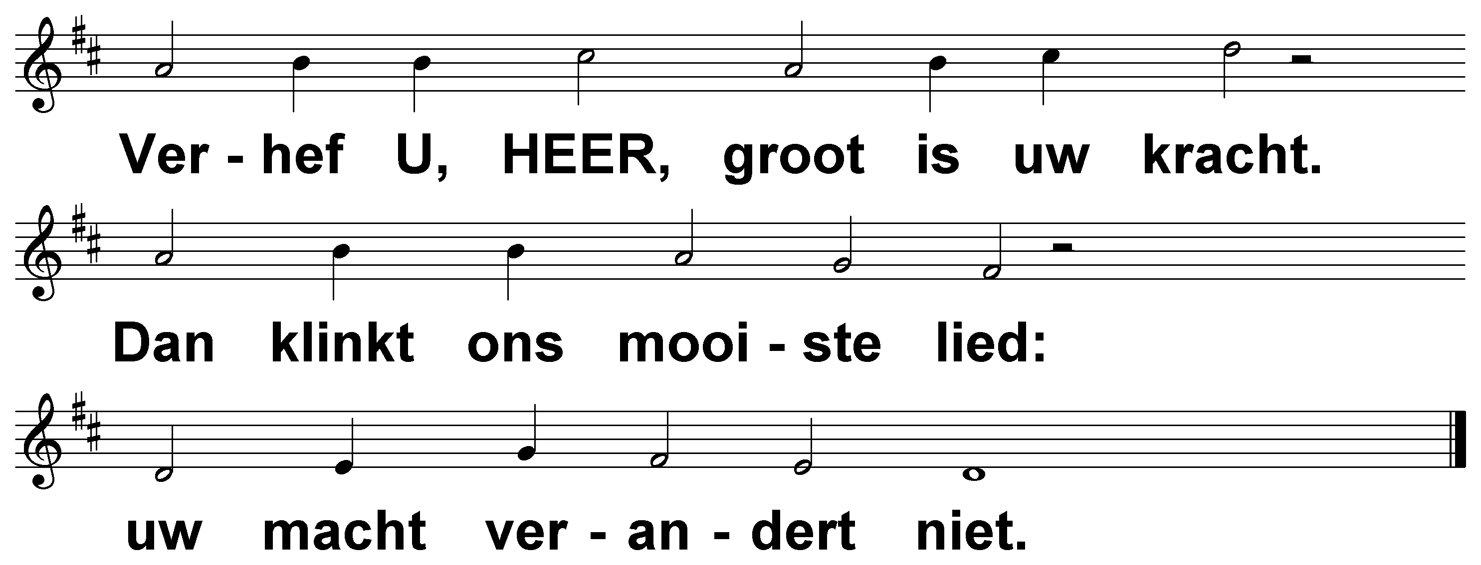
Psalm 21 (DNP) t. B. Vuijk; m. Genève 1551

